Slide 1

Grand jeu de l’alternance 2016
2ème Edition du concours des négociations managériales et commerciales en milieu international
Jeu « Public Safety Toronto »
© Raymond Del Cuerpo
IUT – Cergy Pontoise – DEP-TC
CURSUS ME1- MGC IME - TCMI

Slide 2
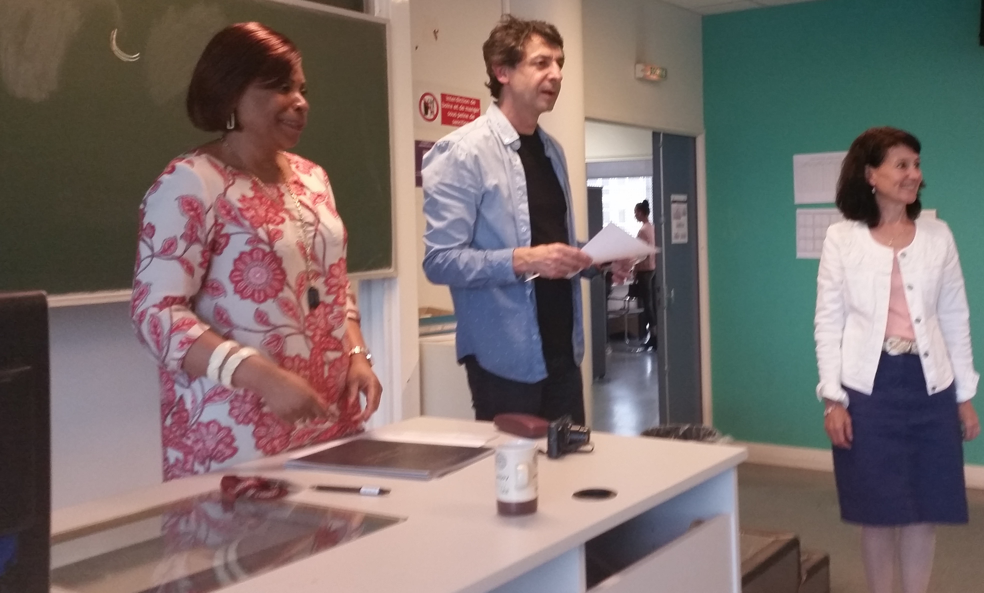

Slide 3
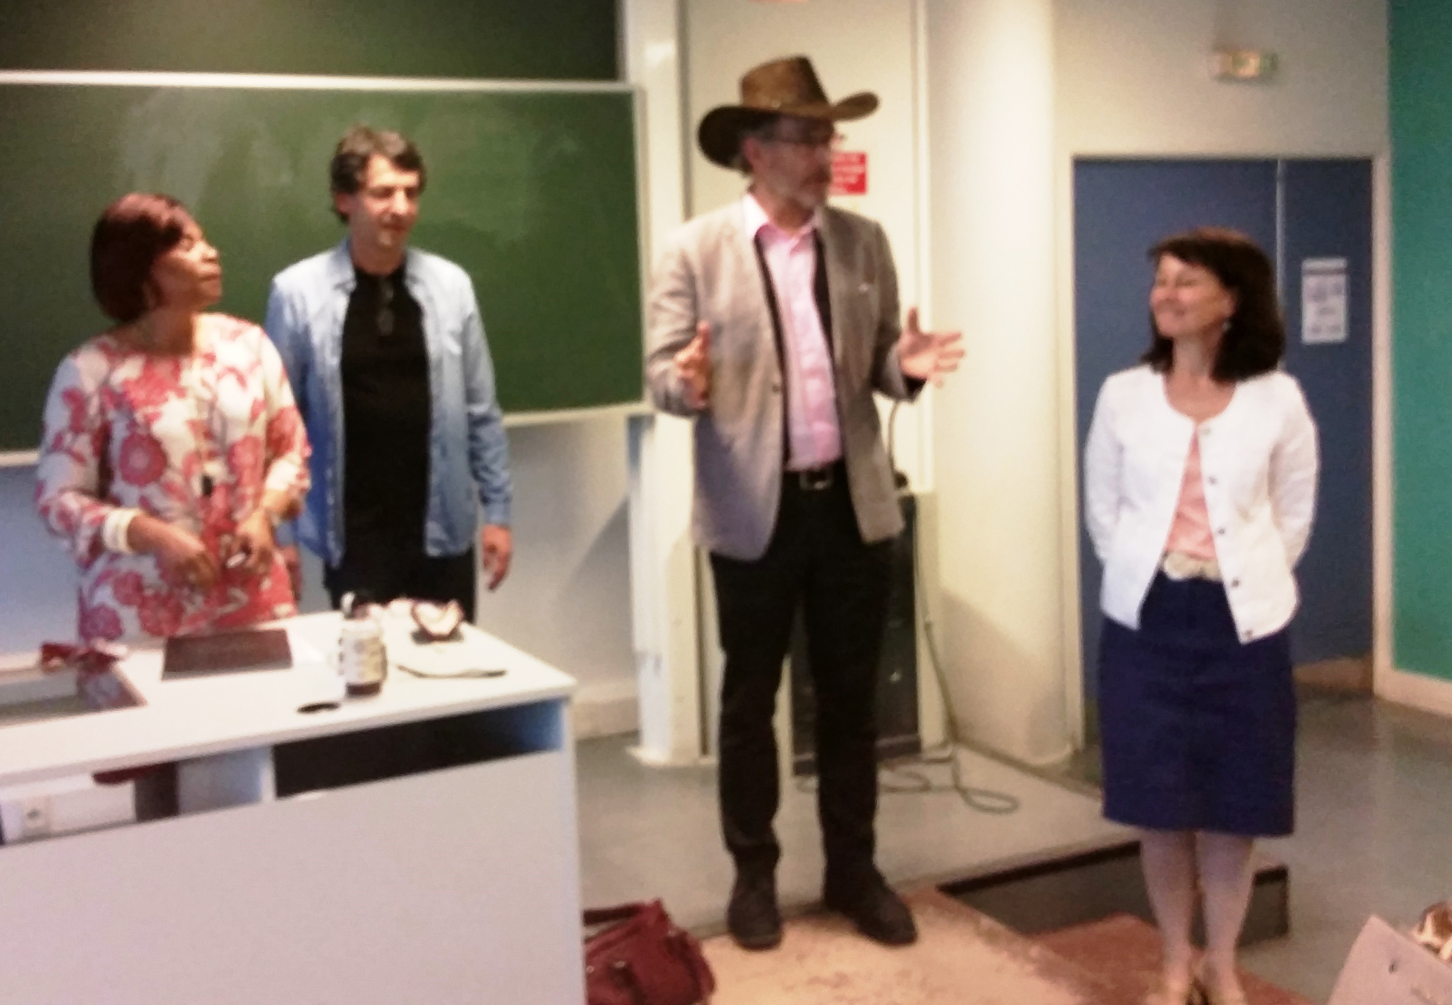

Slide 4
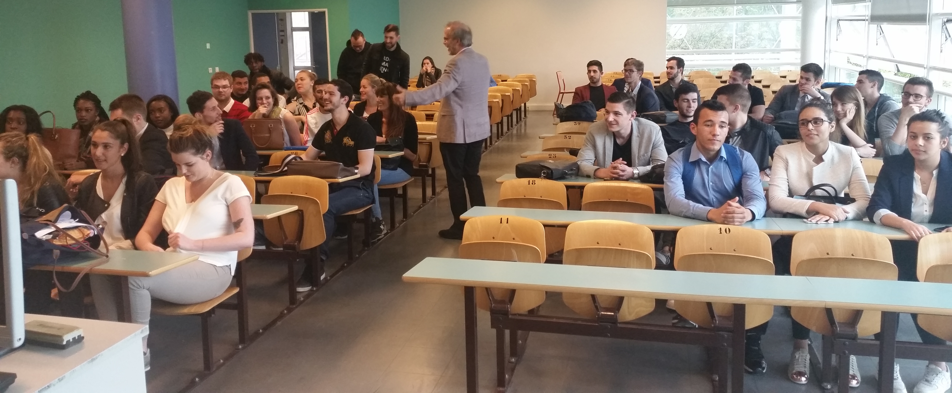

Slide 5
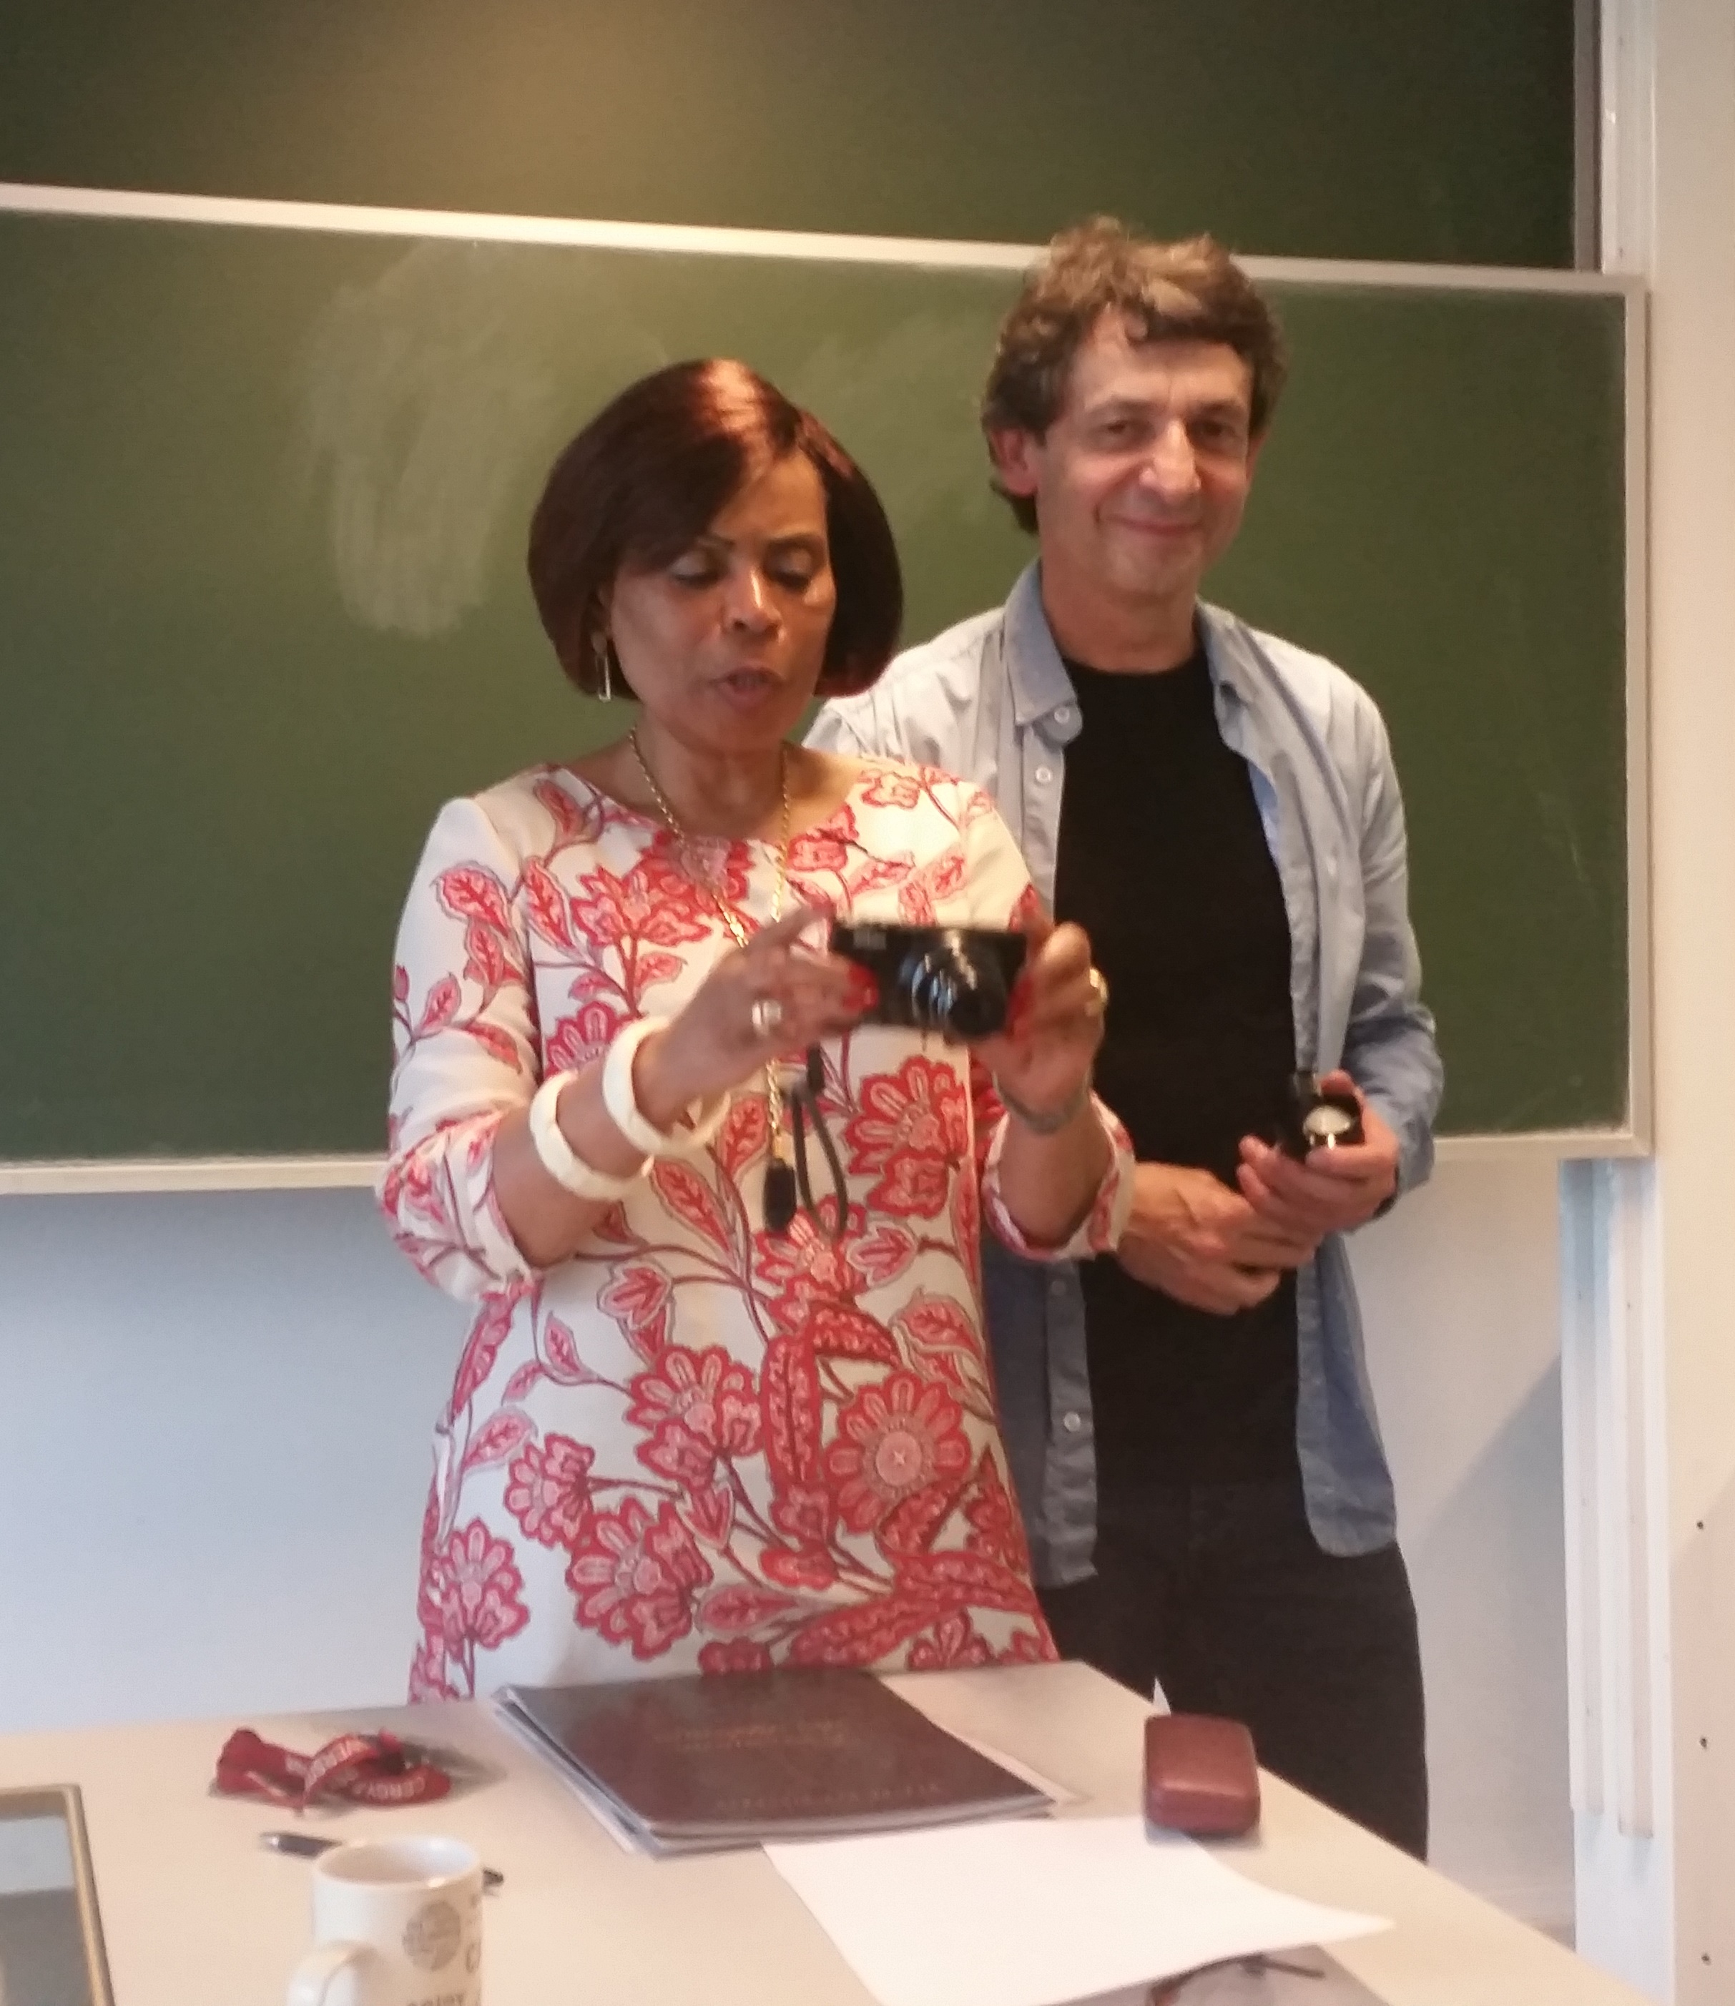

Slide 6
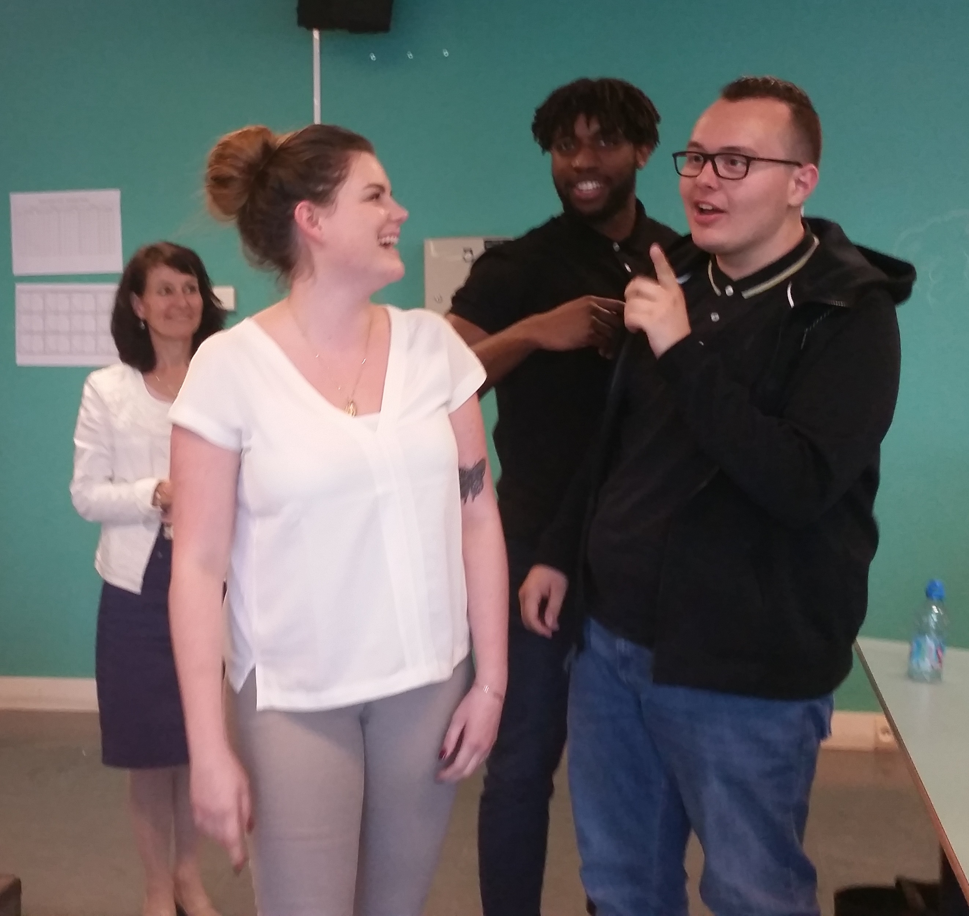

Slide 7
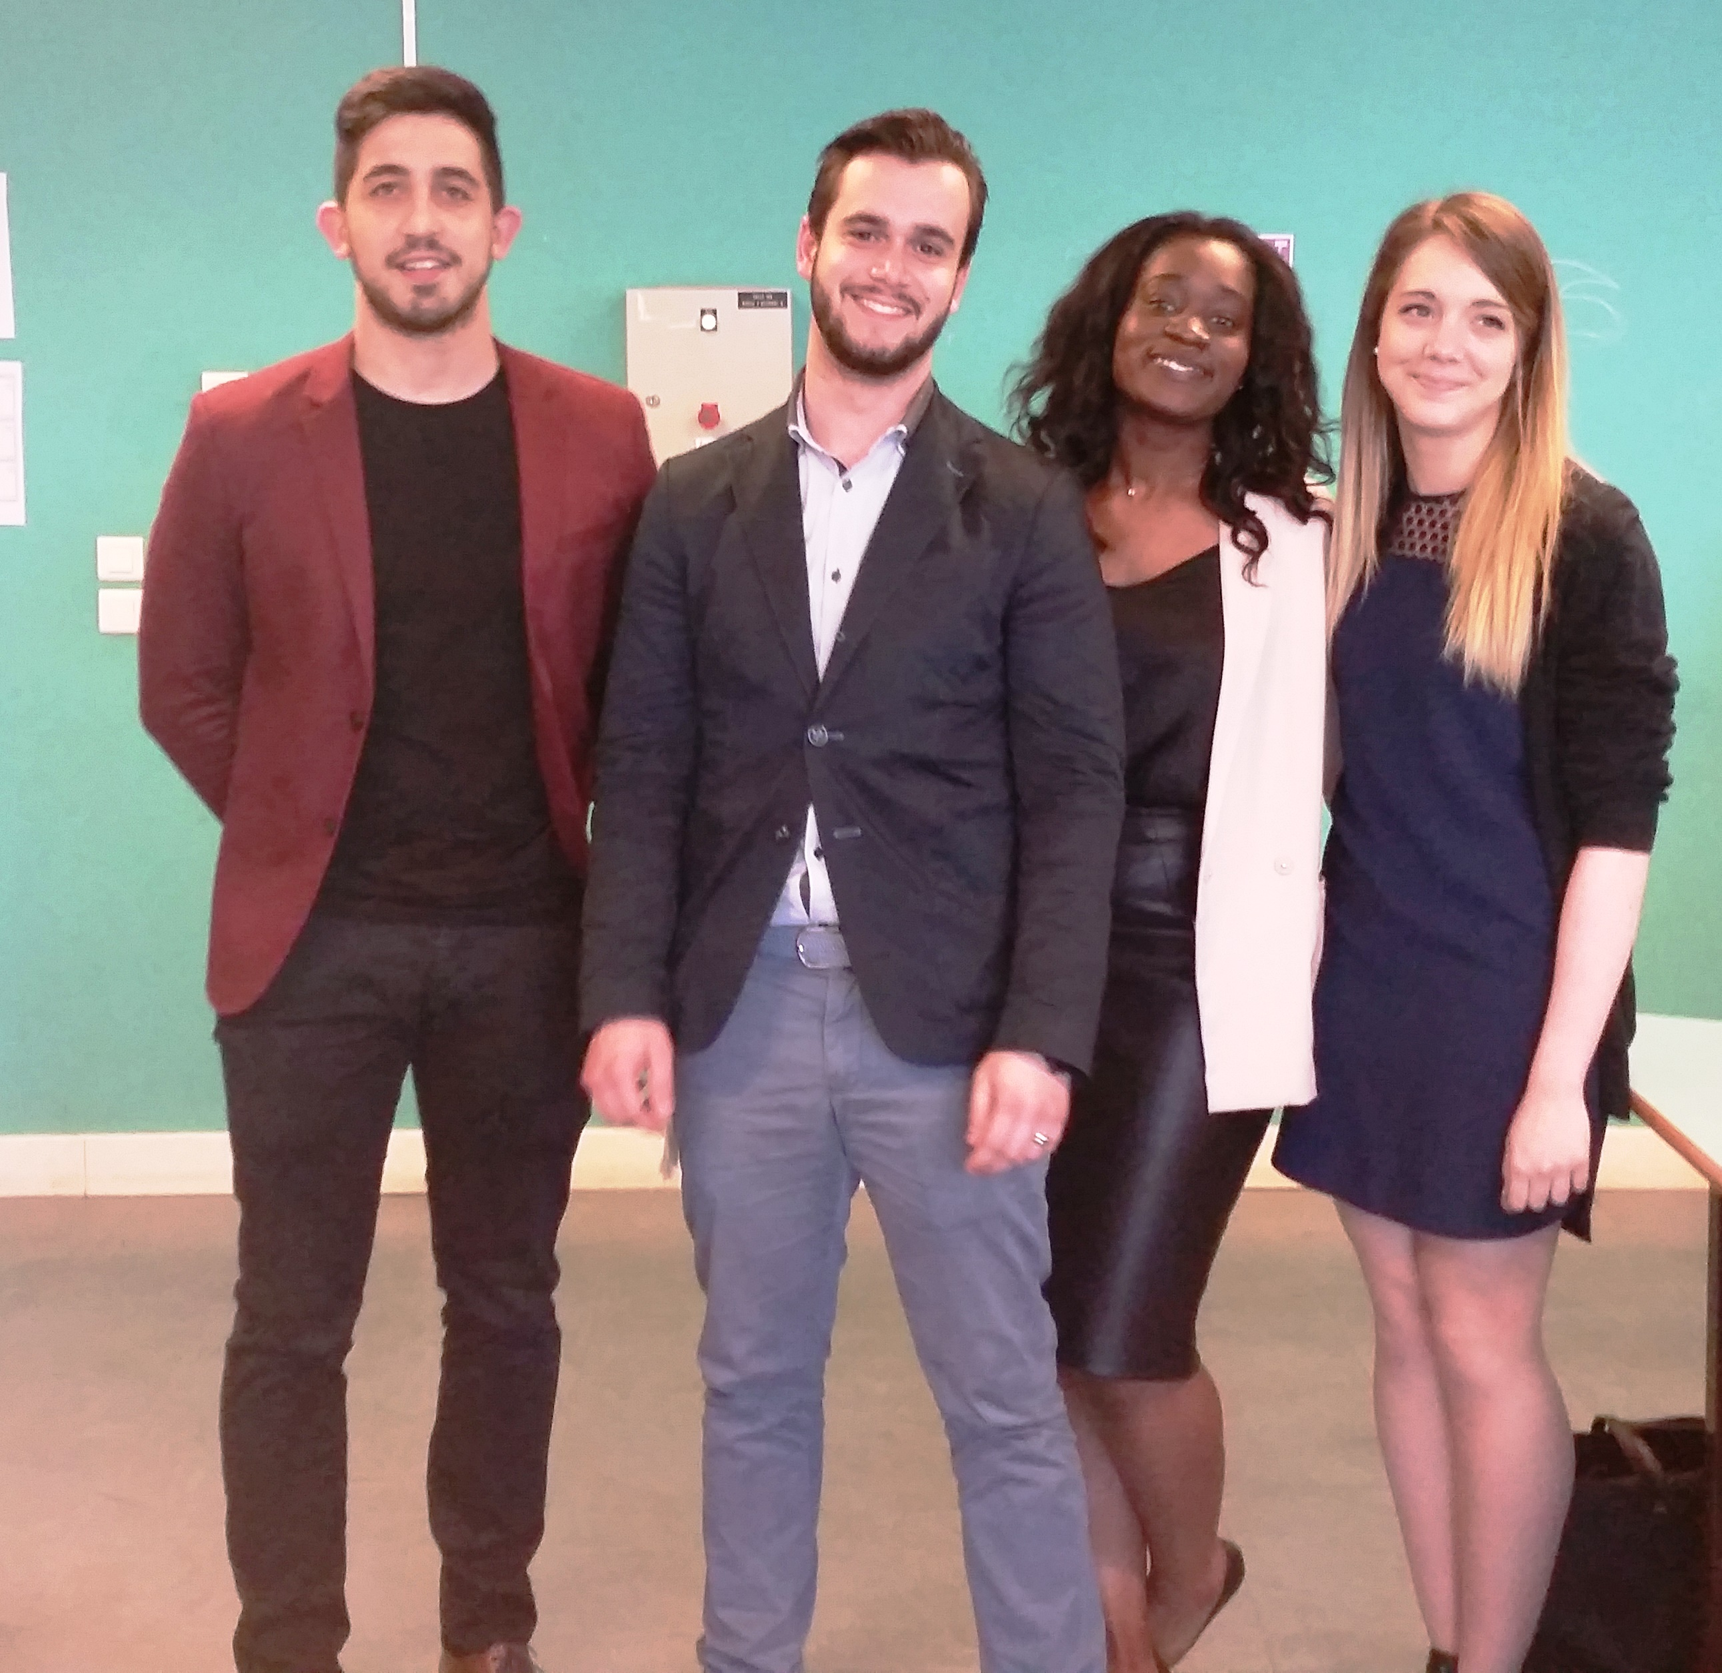

Slide 8
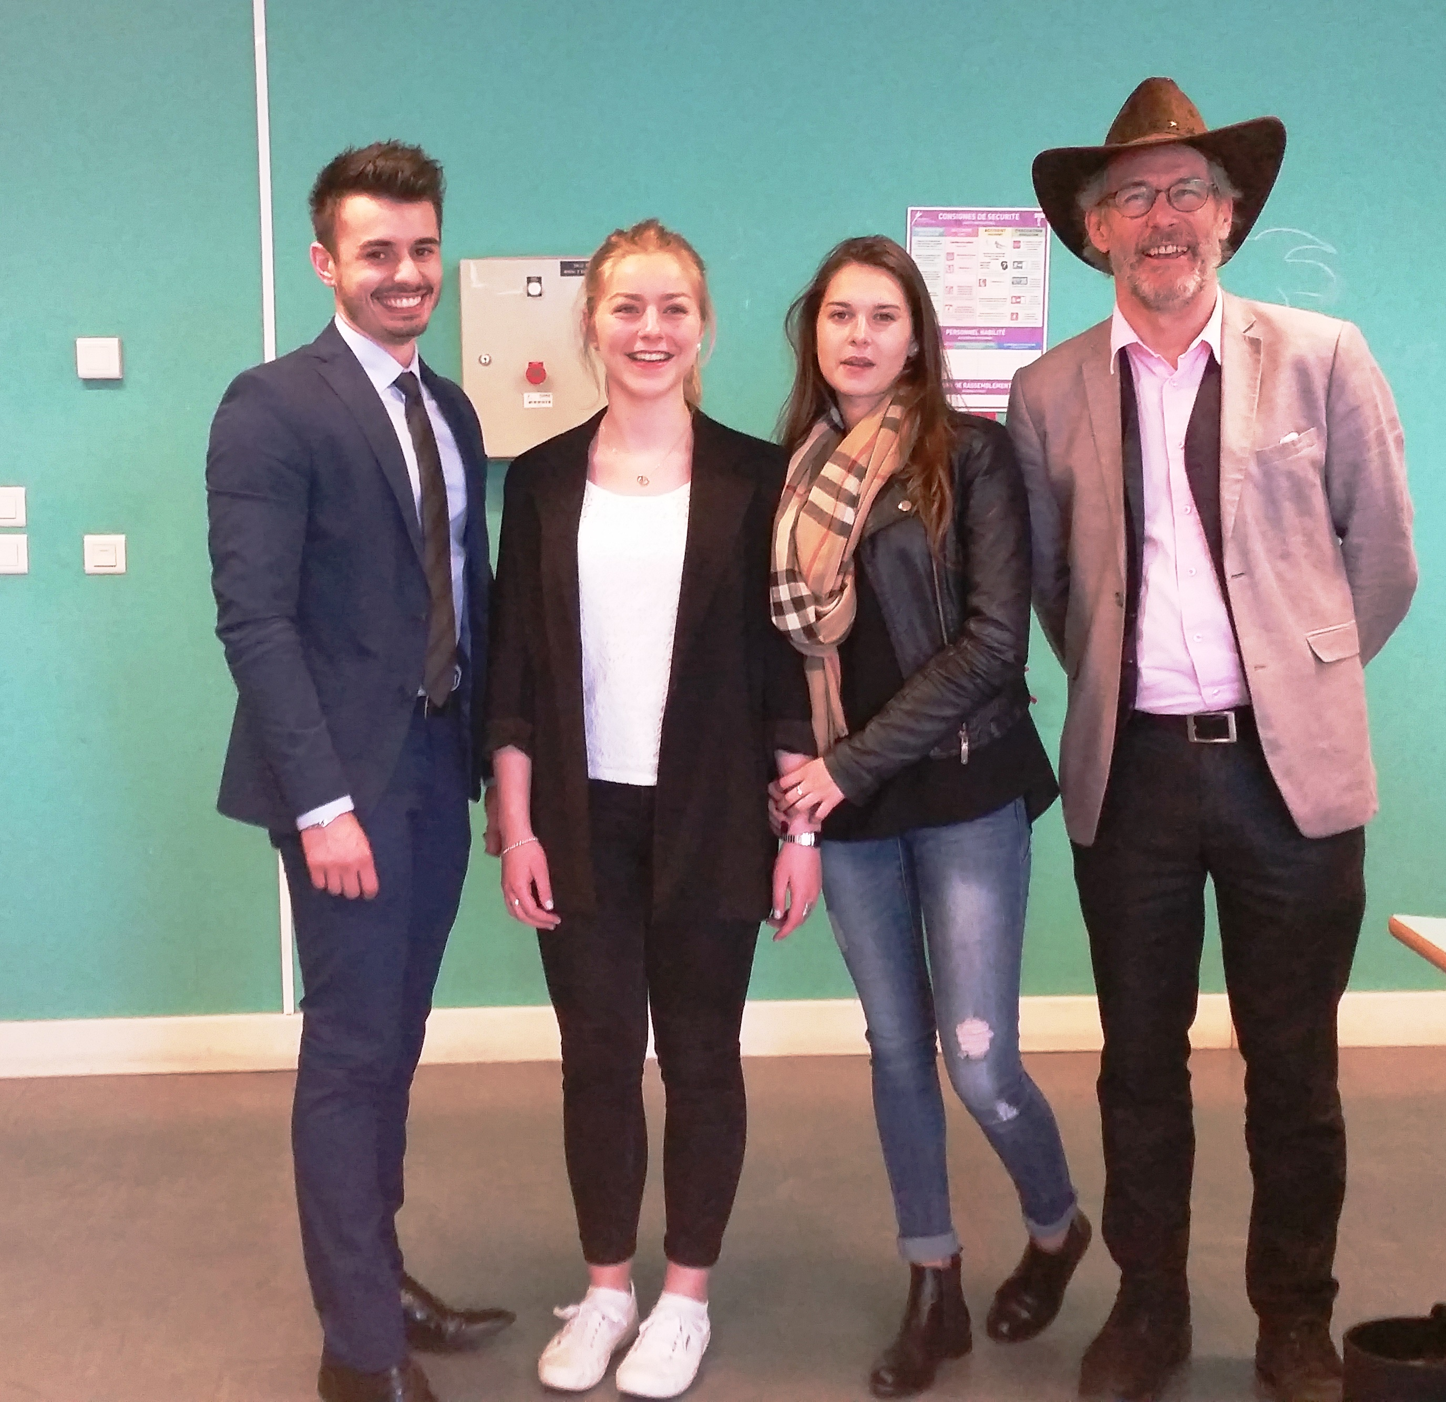

Slide 9
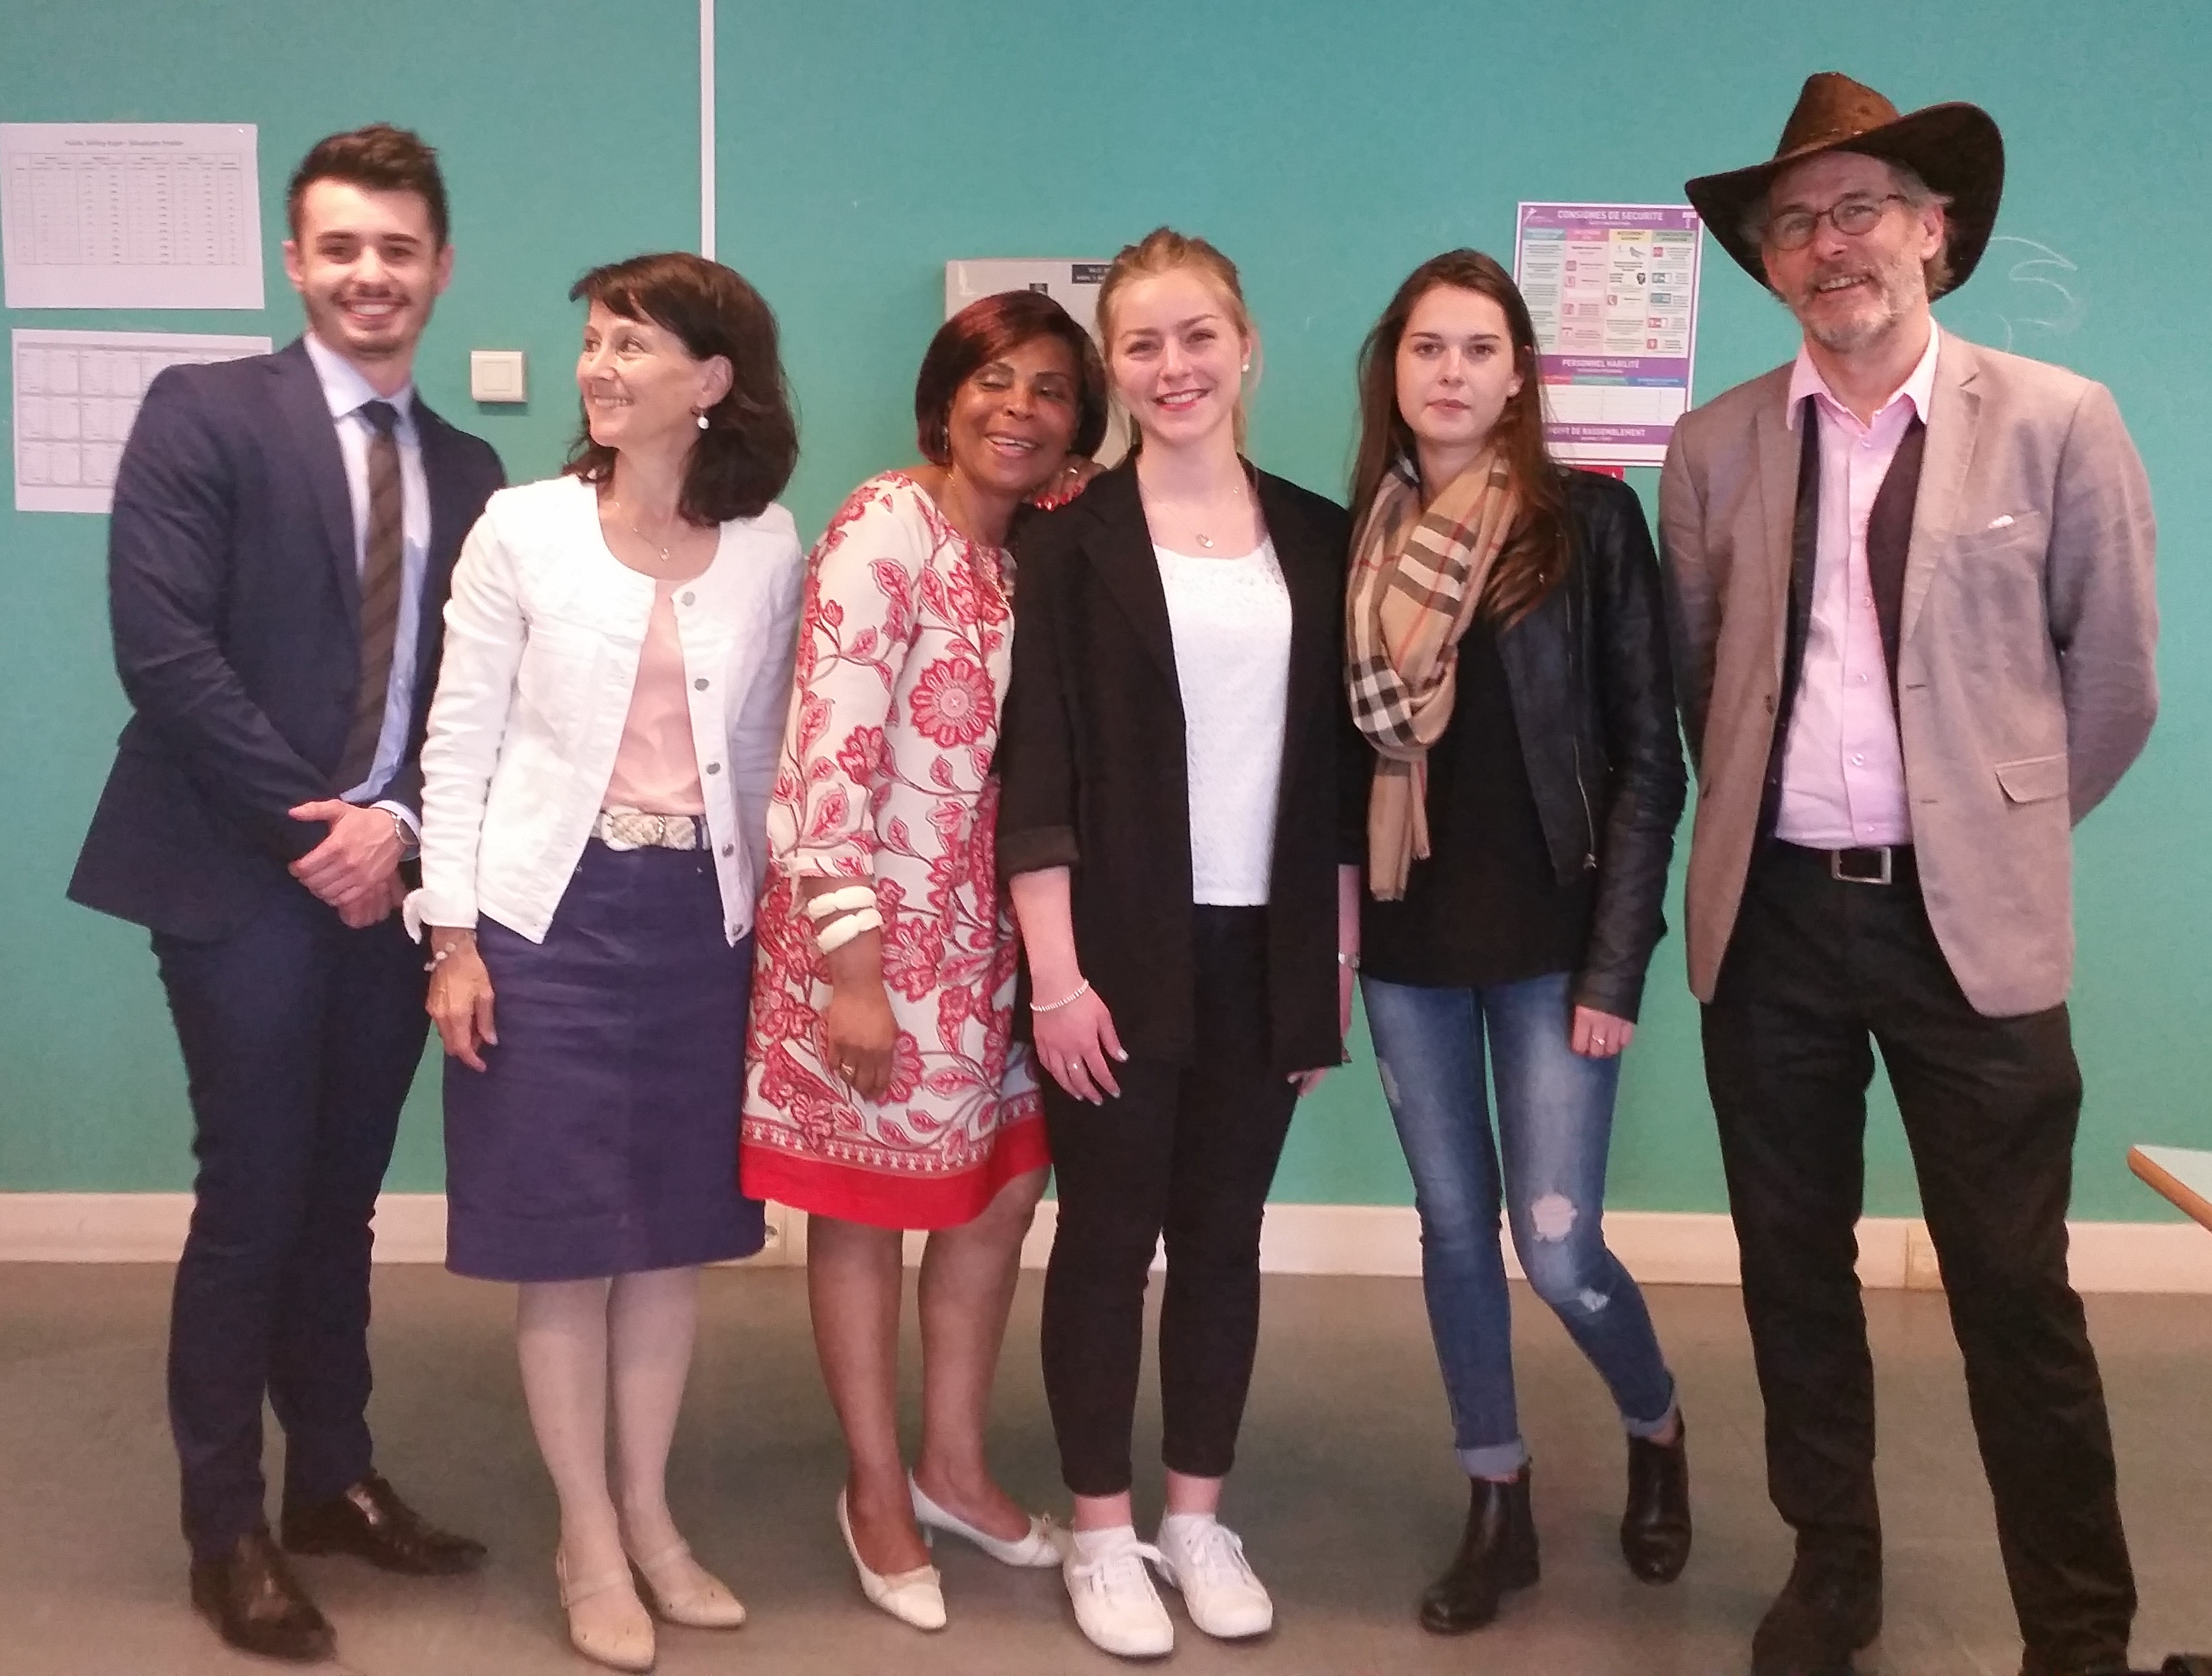

Slide 10
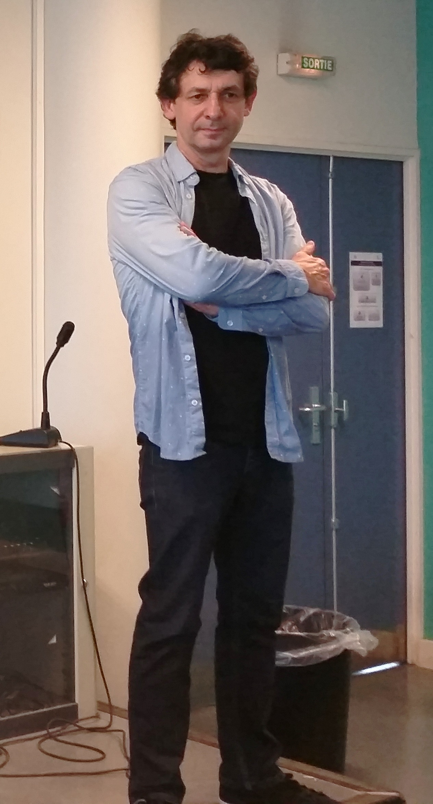

Slide 11
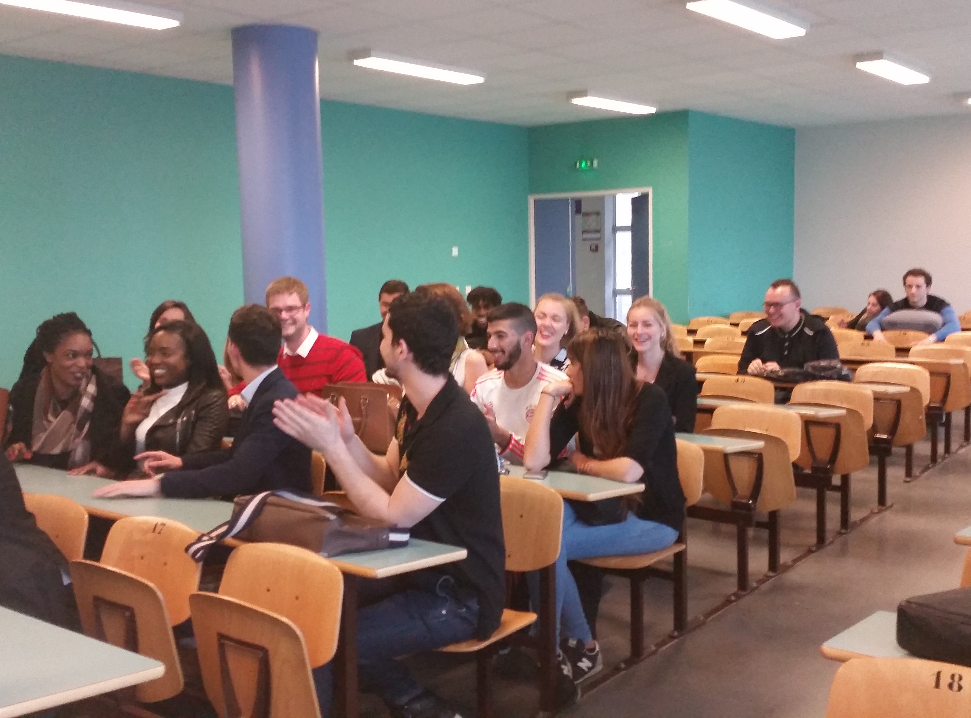

Slide 12
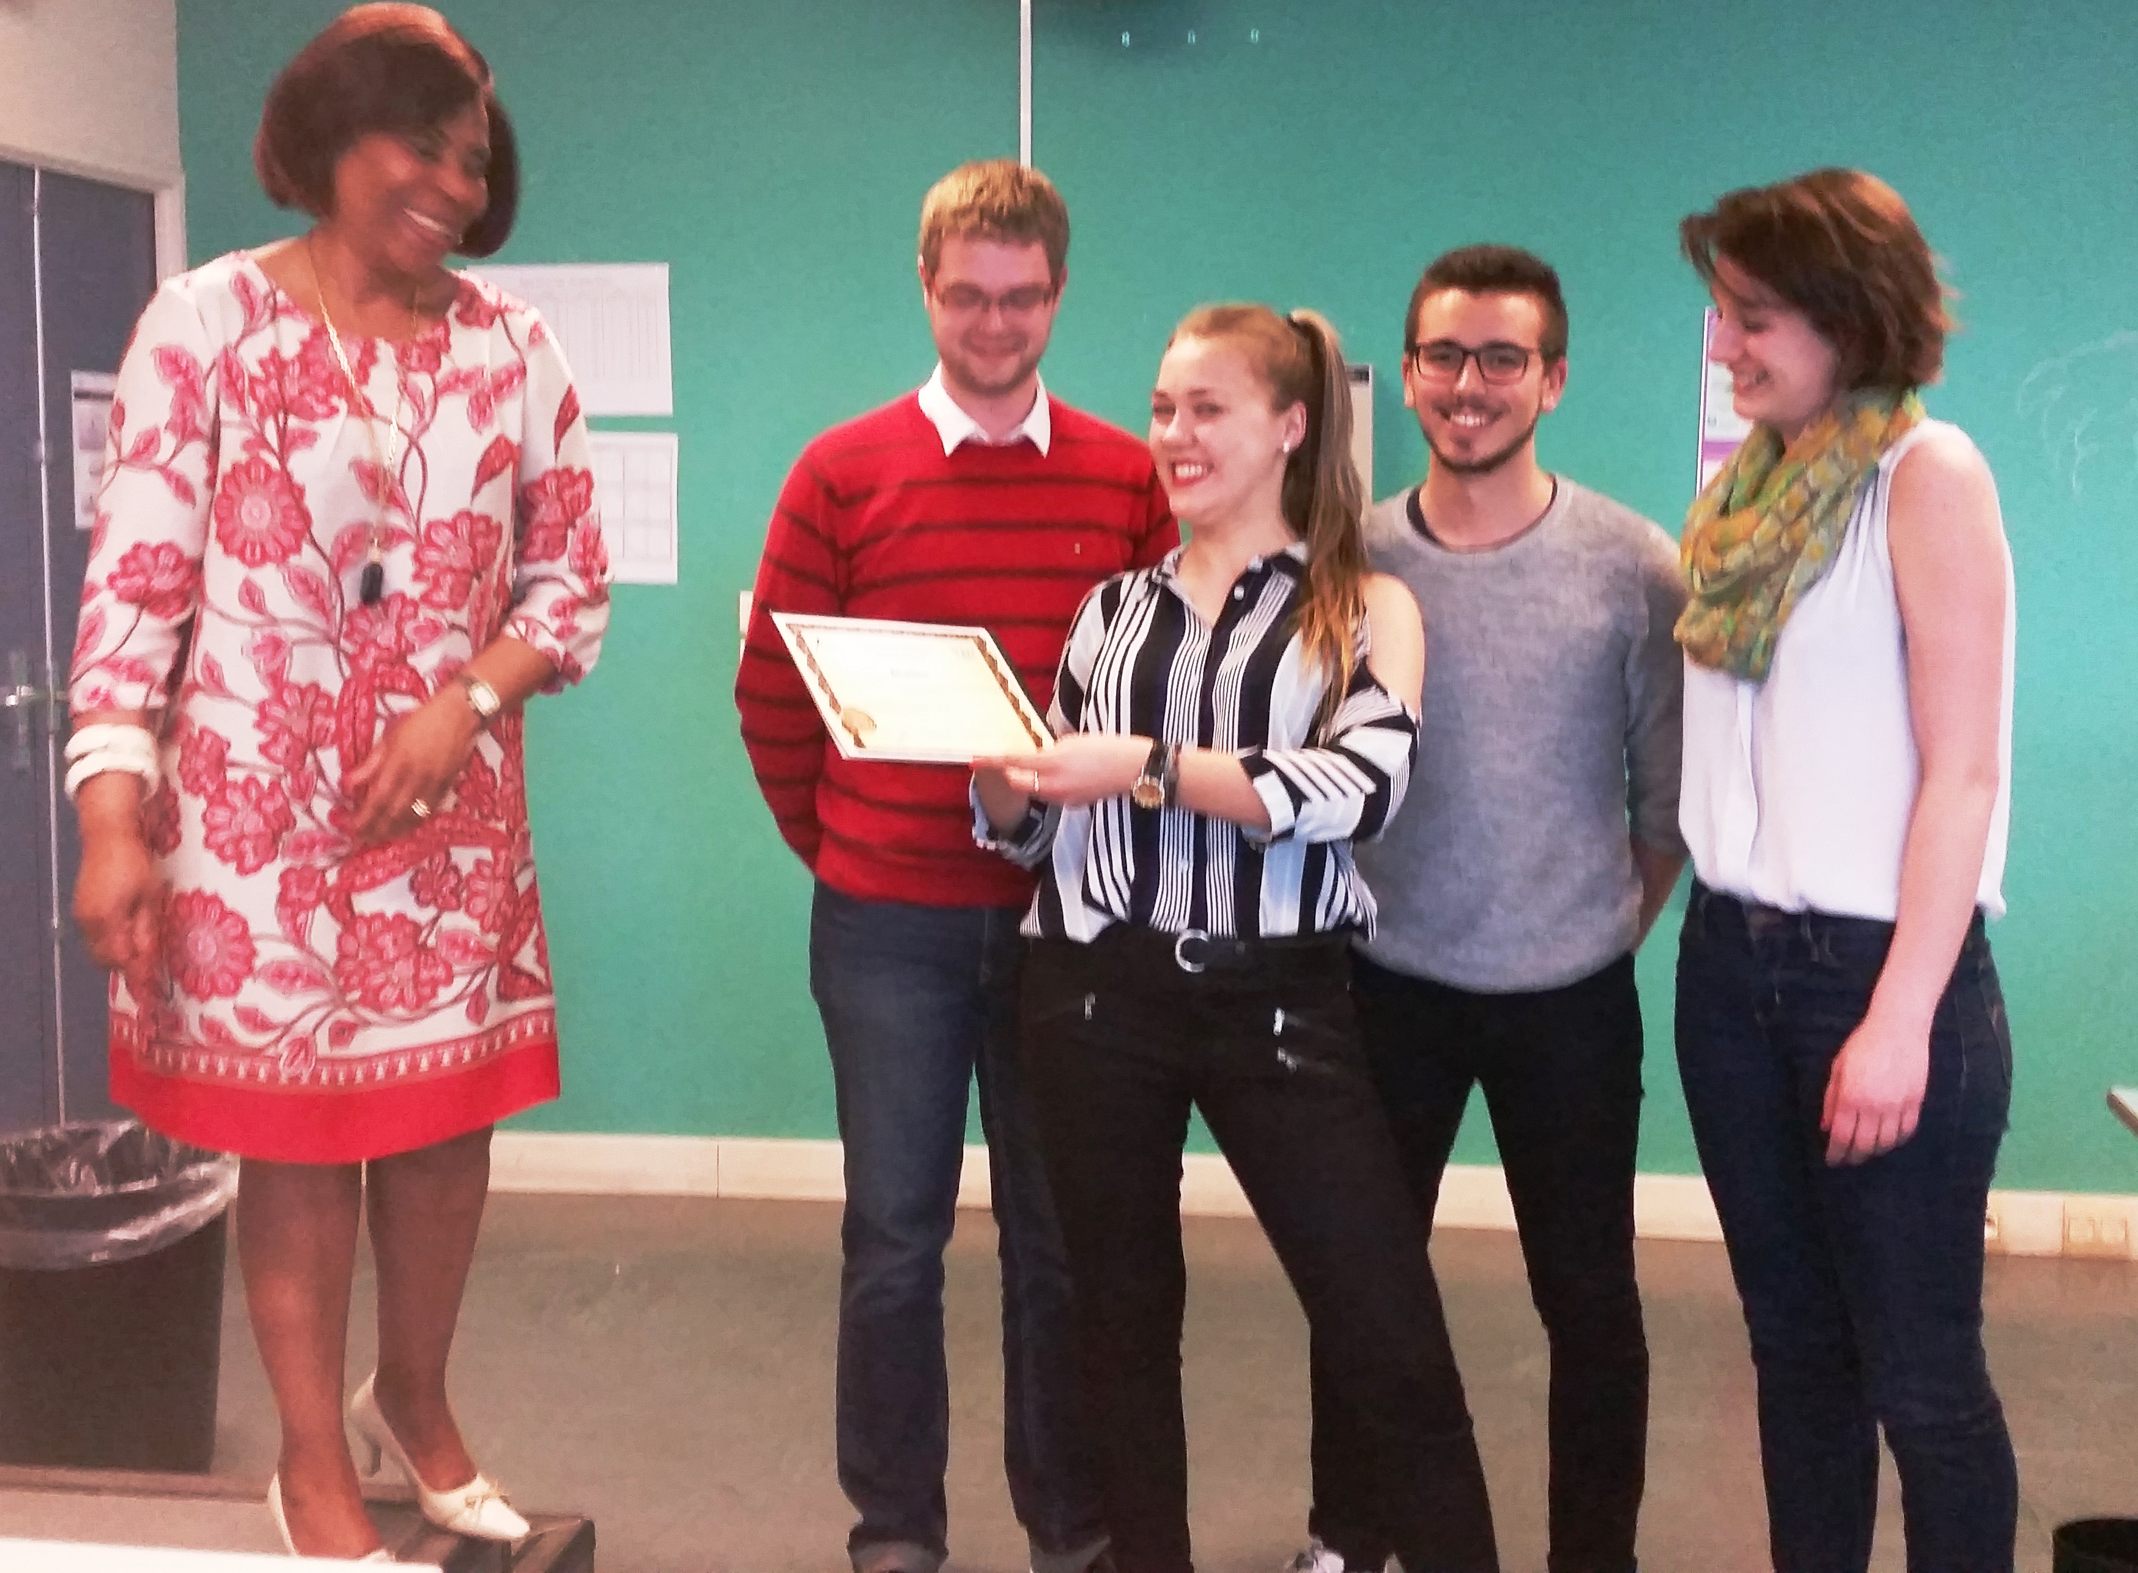

Slide 13
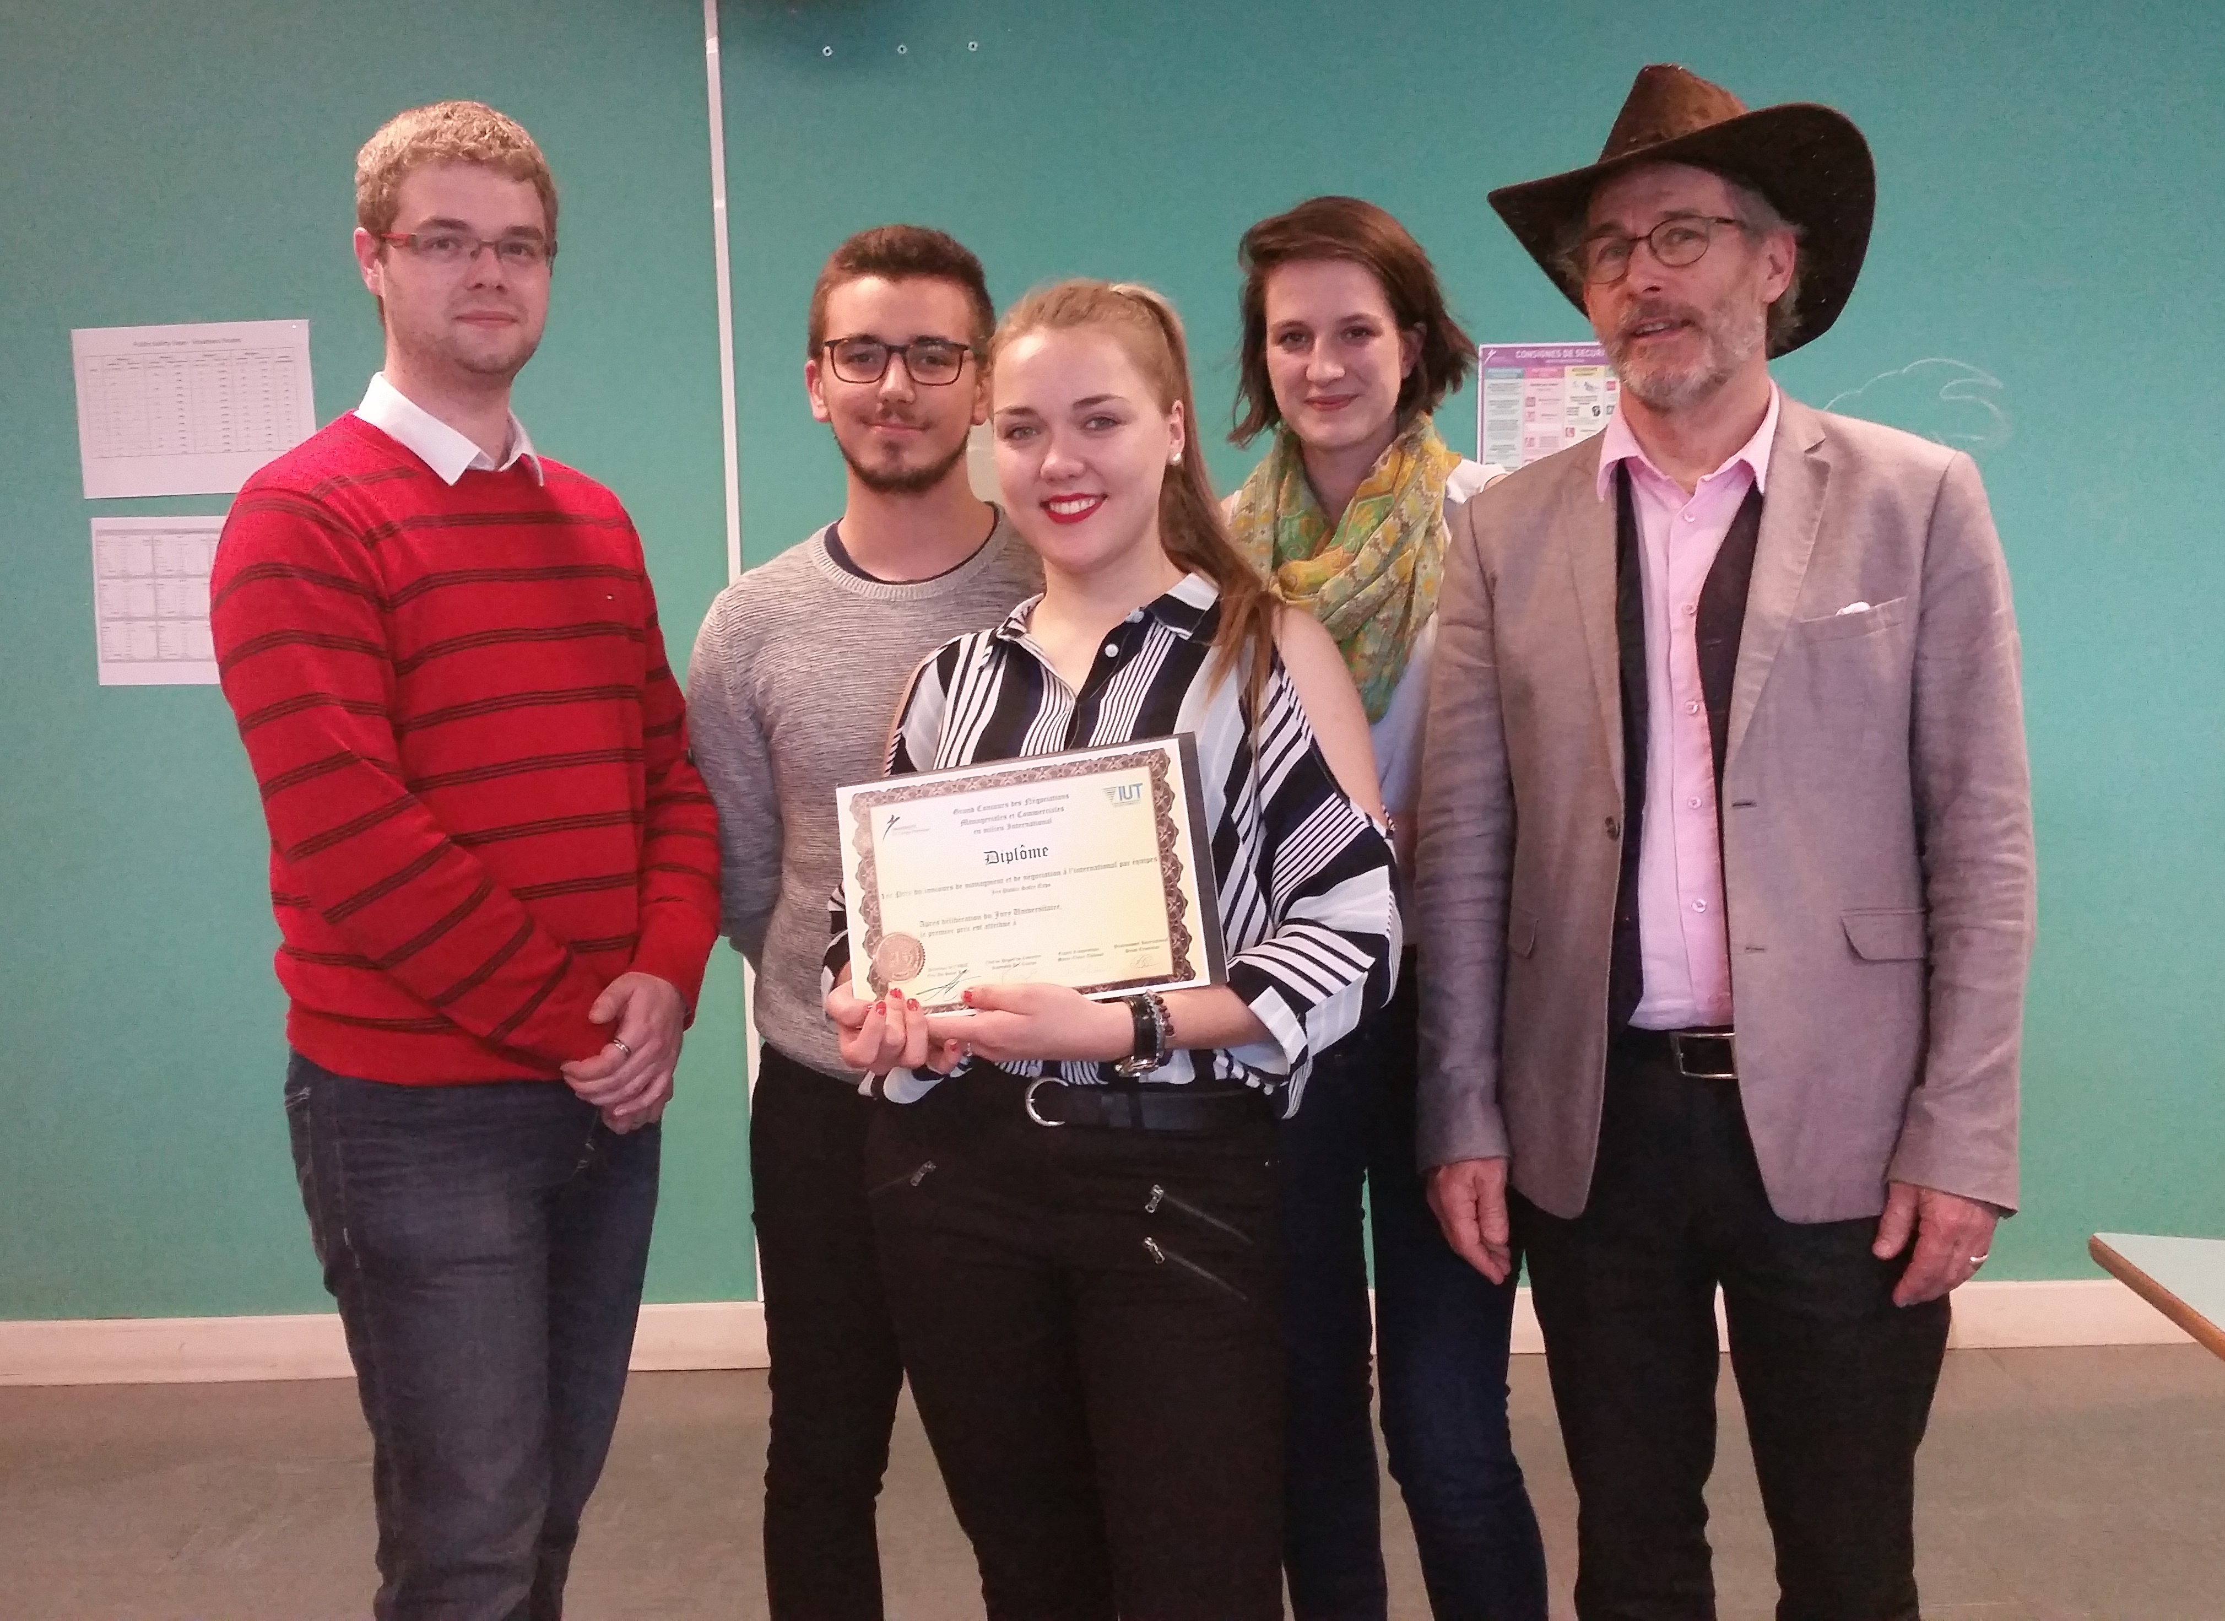

Slide 14
